Slide 1
Организация приема и направления ответов на запросы, поступивших от Управления Федеральной службы государственной регистрации, кадастра и картографии по Смоленской области

Slide 2
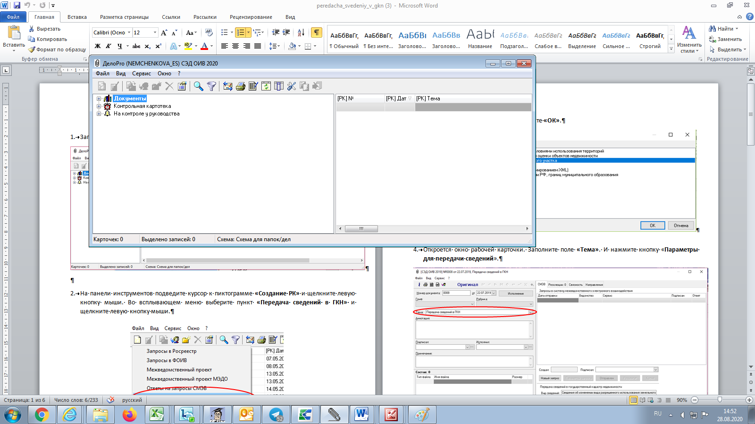
Организация приема и направления ответов на запросы, поступивших от Росреестра
Чтобы получить поступившие заявки необходимо :
обновить СЭД ДелоPro до версии не ниже 895;
Обновить справочник «Виды сведений запросов Р-сведений в Росреестр» от 19.08.2020 (https://delopro.admin-smolensk.ru/zagruzit/omsu-smolenskoj-oblasti/);
Загрузить систему электронного документооборота ДелоPro;

Slide 3
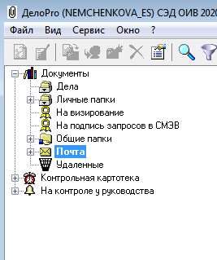
Организация приема и направления ответов на запросы, поступивших от Росреестра
4. Передача данных между Росреестром и ОМСУ происходит через электронную почту ДелоPro.
Поступившие заявки отображаются в папке Почта.

Slide 4
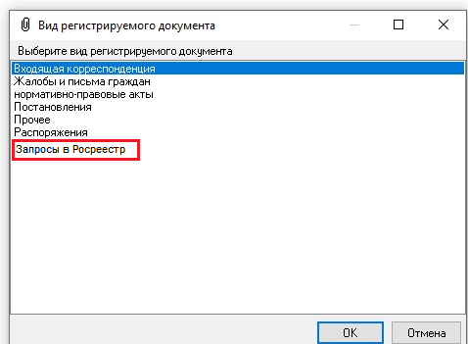
Организация приема и направления ответов на запросы, поступивших от Росреестра
5. Из поступивших заявок выбрать запрос Росреестра, например:
6. Открыть запрос и зарегистрировать его, выбрав вид регистрируемого документа «Запросы в Росреестр»*
В случае, если нет данного вида регистрируемого документа администратору СЭД ДелоПро необходимо выполнить п. *6.1-*6.3

Slide 5
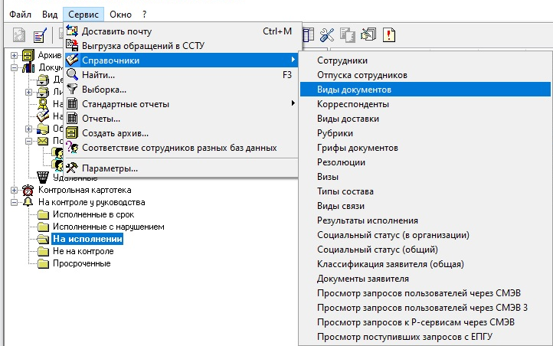
Организация приема и направления ответов на запросы, поступивших от Росреестра
*6.1. Вид регистрируемого документа создает администратор СЭД ДелоПро. Для этого необходимо в главном меню выбрать пункт «Сервис». Во всплывающем меню выберите пункт «Справочники», далее щелкните левой кнопкой мыши по пункту «Виды документов»

Slide 6
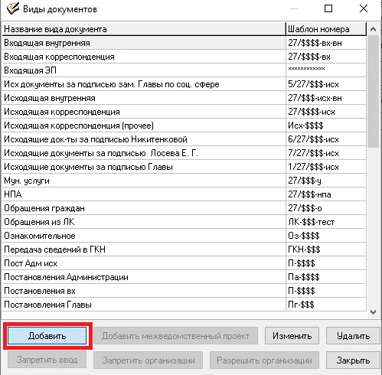
Организация приема и направления ответов на запросы, поступивших от Росреестра
*6.2 Далее откроется окно «Виды документов». Необходимо щелкнуть левой кнопкой мыши на кнопку «Добавить».

Slide 7
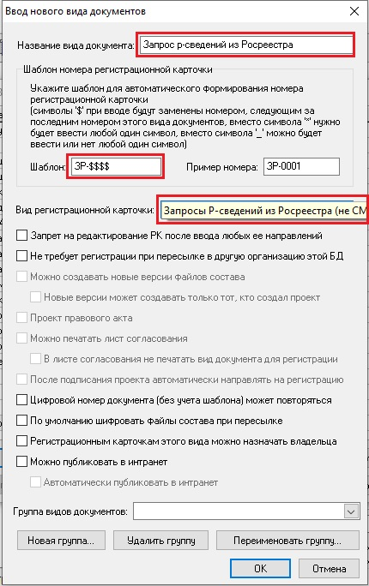
Организация приема и направления ответов на запросы, поступивших от Росреестра
*6.3 Откроется окно «Ввод нового вида документов», где необходимо заполнить:
Вид документа: Запрос р-сведений из Росреестра;
Шаблон: ЗР-$$$$;
Вид регистрационной карточки: «Запрос Р-сведений из Росреестра (не СМЭВ)».

Slide 8
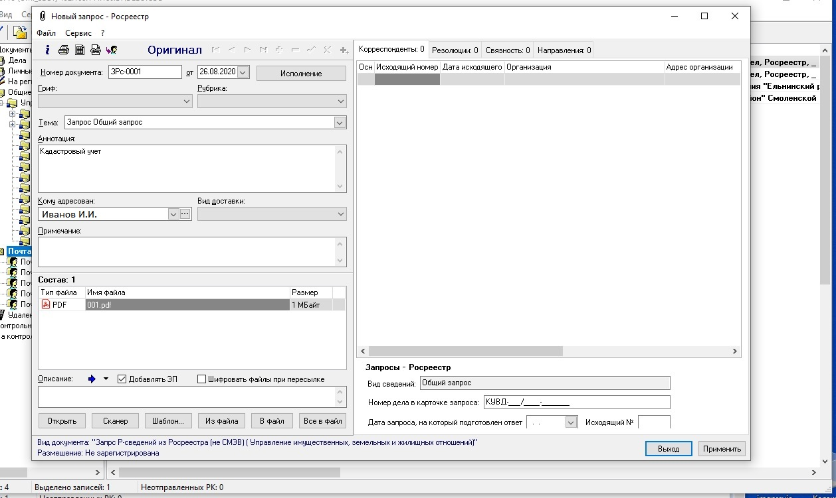
Организация приема и направления ответов на запросы, поступивших от Росреестра
7. Открыть поступившую заявку

Slide 9
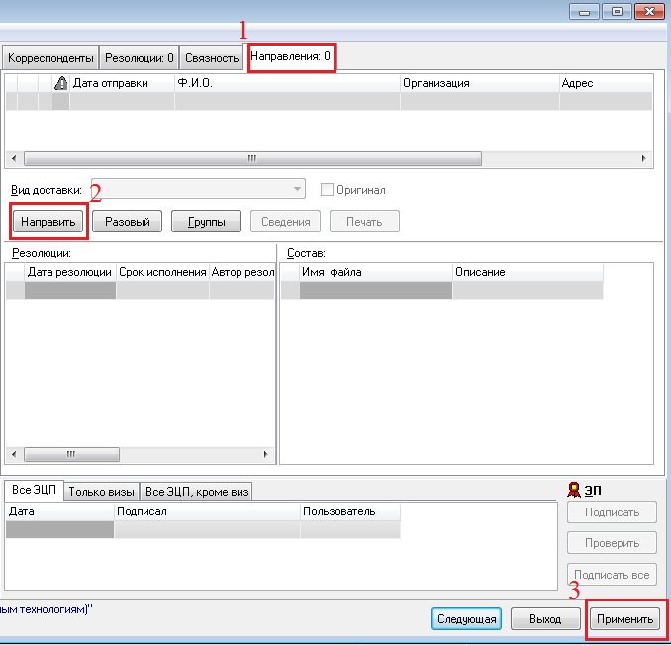
Организация приема и направления ответов на запросы, поступивших от Росреестра
8. Ответить на поступившую заявку. Для этого необходимо в данную карточку приложить ответ на поступивший запрос.
9. Заполненную карточку направить адресату. Для этого перейдите на пункт «Направления» и щелкните левой кнопкой мыши по кнопке «Направить». В открывшемся списке выберите Управления Федеральной службы государственной регистрации, кадастра и картографии по Смоленской области. После выбора адреса щелкните левой кнопкой мыши по кнопке «Применить»

